Slide 1

第8章 搜索算法入门
主讲老师：陈小玉
著作：《趣学算法》《趣学数据结构》
《算法训练营》（入门篇、提高篇、进阶篇）

Slide 2
二分答案
第2页
除二分查找元素外，还有搜索满足条件的答案，即二分答案。
二分答案时需要注意以下几方面。
（1）必须满足单调性。
（2）搜索范围。在初始时需要指定搜索范围，若不知道具体范围，则可以对正数采用范围[0,inf]，对整数采用范围[−inf,inf]，inf为无穷大0x3f3f3f3f。
（3）二分答案。在一般情况下，mid=(l+r)/2或mid=l+(r−l)/2。对于二分答案结束的条件，以及在mid可行时是在前半部分搜索，还是在后半部分搜索，都需要根据具体问题进行具体分析。
（4）答案是什么。在缩小搜索范围时，注意是否漏掉了mid上的答案。

Slide 3
二分答案
第3页
易错点：
（1）必须满足单调性
（2）判断结束条件
（3）丢失在mid点上的答案
（4）答案是什么

Slide 4
二分答案
第4页
整数二分答案模版：
l=a; r=b; //初始搜索范围
while(l<=r){
int mid=(l+r)/2;
if(judge(mid)){ //满足解的条件
ans=mid; //记录可行解
r=mid-1;
}
else
l=mid+1;
}
return ans;

Slide 5
二分答案
第5页
实数二分答案模版：
l=a; r=b; //搜索范围
while(r-l>eps){//判断差值
double mid=l+(r-l)/2;
if(judge(mid))
l=mid;
else
r=mid;
}
l=a; r=b; //不知道具体范围，可用0，inf
for(int i=0;i<100;i++){ //运行100次，10⁻³⁰精度
double mid=l+(r-l)/2;
if(judge(mid))
l=mid;
else
r=mid;
}

Slide 6
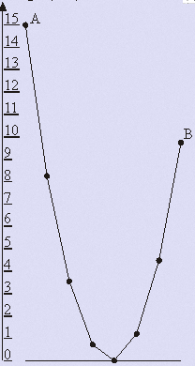
二分答案
第6页
题目描述（POJ1759）：新年花环由N个灯组成，每个灯悬挂在比两个相邻灯的平均高度低1毫米的高度处。最左边的灯挂在地面以上A毫米的高度。必须确定最右侧灯的最低高度B，以便花环中的灯泡不会落在地面上，尽管其中一些灯泡可能会接触到地面。灯的编号从1到N，并以毫米为单位表示第i个灯的高度为H_{i}，推导出以下等式：
H₁=A；H_{i}=(H_{i-1}+H_{i+1})/2-1
1<i<N；H_{N}=B；H_{i}≥0，1≤i≤N。
右图中所示的具有8个灯的花环，A=15和B=9.75。

Slide 7
二分答案
第7页
输入：输入包含两个数字N和A。N（3≤N≤1000）表示花环中灯的数量，A（10≤A≤1000）表示地面上最左边的灯的高度（实数，以毫米为单位）。
输出：单行输出B，精确到小数点右边的两位数，表示最右边灯的最低可能高度。
输入样例
692 532.81
输出样例
446113.34

Slide 8
二分答案
第8页
最右边灯的最低可能高度怎么计算？
根据公式H_{i}=(H_{i-1}+H_{i+1})/2-1，整理一下公式得：
H_{i+1}=2*H_{i}-H_{i-1}+2
写成当前项与前面两项的关系表达式：
H_{i}=2*H_{i-1}-H_{i-2}+2。
计算当前项，必须知道前两项，可以采用二分搜索枚举第二盏灯的可能高度。

Slide 9
二分答案
第9页
（1）二分答案。初始时，num[1]=A，l=0.0，r=inf（无穷大，通常设为0x3f3f3f3f），mid=(l+r)/2。判断第2个灯的高度为mid是否可行。如果可行，则令r=mid，缩小高度搜索，否则l=mid，增大高度搜索。
（2）判断mid是否可行。令num[2]=mid，根据公式计算num[i]=2*num[i-1]-num[i-2]+2，i=3..n。如果num[i]<eps，返回false。注意不要写小于0，由于精度问题会wa，eps是一个较小的数，例如1e-8。
也可以搜索较大的次数时停止，例如100次。实际上对于输入样例，运行43次已经找到答案，为了保险起见，尽量执行较大次数，时间相差不大。

Slide 10
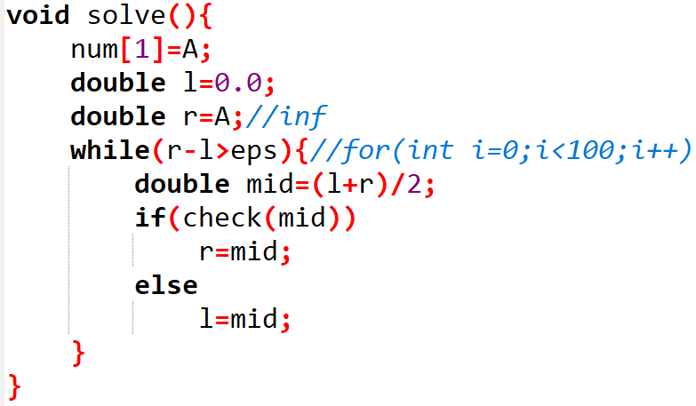
二分答案
第10页
算法实现

